Slide 1
高斯分布
学生：周漪林
课题组：清华&南师CMSpsi2sJpsi研究组

Slide 2
点估计与区间估计
点估计：用样本统计量来估计总体参数，因为样本统计量为数轴上某一点值，估计的结果也以一个点的数值表示；
区间估计：给定置信水平，根据估计值确定真实值可能出现的区间范围，该区间通常以估计值为中心，该区间则为置信区间；

Slide 3
置信度与置信区间
一些概念
[a,b]是一个置信区间，表示的是样本估计总体平均值误差范围
a,b的具体数值取决于对于“该区间包含总体均值”这一结果的可信程度
我们最常用的是95%的置信度，从而获得的是95%的置信区间

Slide 4
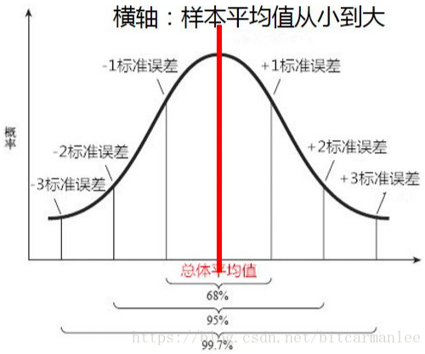
置信度与置信区间
理解95%的置信区间
查置信系数表可以得到95%的置信系数为1.96
有95%的样本均值会落在2个（1.96）标准误差范围内
比如说100个不同样本中计算置信区间，其中约有95个包含真实的总本均值

Slide 5

置信度和置信区间
a,b值的算法
80% | 1.28
90% | 1.645
95% | 1.96
98% | 2.33
99% | 2.58
先算出抽样样本的平均值和标准误差
确定需要的置信水平（这里我们用95%）
查z表，求z值
置信区间$： \overline{x}±z\frac{s}{\sqrt{n}}$

Slide 6
置信区间与置信度
以鸡鸣汤包为例
从鸡鸣汤包随机抽取12只汤包，测得每只包子的含汤量（ml）为
28，26，27，30，29，22，24，25，31，28，27，23
设含汤量服从正态分布，求该批汤包平均每只含汤量的95%的置信区间。已知σ=0.01。

Slide 7

置信区间与置信度
以鸡鸣汤包为例
$$\overline{x}=\frac{1}{n}\sum_{i=1}^{n}{x_{i}}=26.667$$
$\overline{x}−$1.96$∙\frac{σ}{\sqrt{n}}=26.667−1.96×\frac{0.01}{\sqrt{12}}=26.661$
$\overline{x}+$1.96$∙\frac{σ}{\sqrt{n}}=26.667+1.96×\frac{0.01}{\sqrt{12}}=26.673$
得到95%的置信区间 [26.661,26.673]

Slide 8
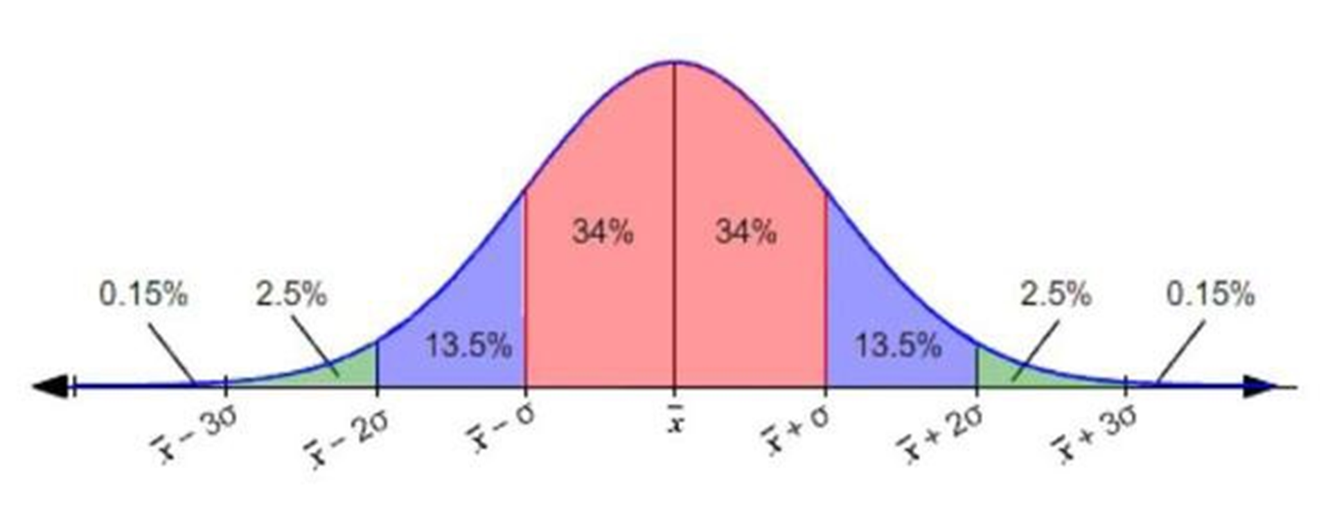
$σ$与置信度
回顾
3sigma原则：数值分布在（μ-3σ，μ+3σ）中的概率为99.73002%
3倍标准偏差以下称为迹象(hint,indication)
3倍以上称为证据(evidence)
5倍以上称为发现(discovery,observation)

